Slide 1
進捗報告
2020/08/24
亀田研究室 4年
中田 雄大

Slide 2
目次
前回の振り返り
今回の進捗
プログラムの見直し
DCTを用いた場合の最小MSE
基底を使わない時のMSE
今後の予定

Slide 3




前回の振り返り
圧縮率を上げた時
DCT符号化画像
画質の劣化 （歪み）が発生
ＩＣＡと組み合わせることで
画質を改善したい！
ICA符号化画像
Notes:
人間の視覚特性に沿った（もう少し詳しく）量子化を行っているため，圧縮率を上げた時，エッジ領域で画質の劣化が発生してしまう欠点がある．

Slide 4


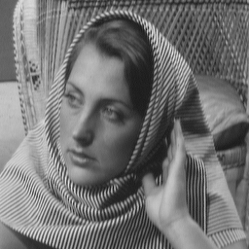
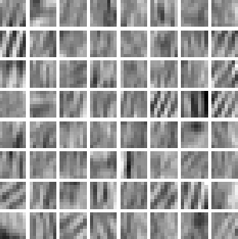
前回の振り返り
組み合わせるためには
＋
圧縮データ
基底
再構成可能
「ICA基底の数を減らす」必要がある
＝
（意味のある基底を見つける）

Slide 5
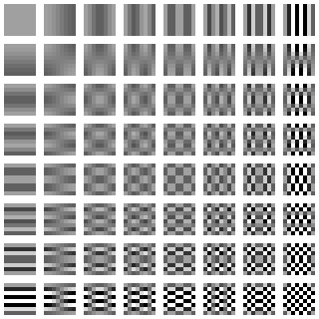

前回の振り返り
送るべき基底を見つけるために
最も画質が良くなる基底を分析
どれだけ画質が近い？
1個だけで
再構成
DCT基底群
ICA基底群
送るべき基底の条件を見つける
Notes:
基底一つ → 高圧縮時を再現していて，その時の最適解を見ている そこから送るべき基底の分析を行っている

Slide 6


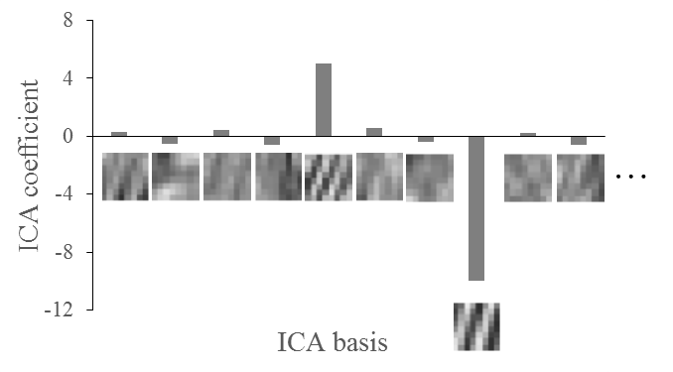
前回の振り返り
前回は
＊最小MSEと係数が大きい基底の関係性は？
MSEの
大きさ・順位
最小MSE
一番大きい
「平坦」
「エッジ」
MSE：小さい
MSE：大きい
順位：関係ない
順位：関係あり
比較
＊最小MSEの係数順位と係数グラフの形は関係ある？
相関係数
最大値 | 平均値 | 最大と平均 の差
-0.522 | -0.809 | 0.993
最小MSE？
関係ありそう...
Notes:
基底一つ → 高圧縮時を再現していて，その時の最適解を見ている そこから送るべき基底の分析を行っている

Slide 7
今回の進捗
#1 プログラムの見直し
修正前 | 最大値 | 平均値 | 最大値と平均値の差
相関係数 （最小MSEの係数順位） | -0.522 | -0.809 | 0.993
修正しました
修正後 | 最大値 | 平均値 | 最大値と平均値の差
相関係数 （最小MSEの係数順位） | -0.276 | 0.044 | -0.267
グラフが平坦 → 最小MSEの係数順位が低い
グラフが尖っている → 高い
という傾向が若干ある
（予想通り）
Notes:
基底一つ → 高圧縮時を再現していて，その時の最適解を見ている そこから送るべき基底の分析を行っている

Slide 8
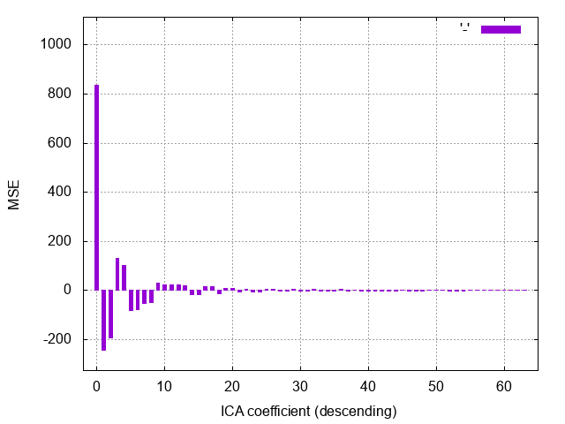
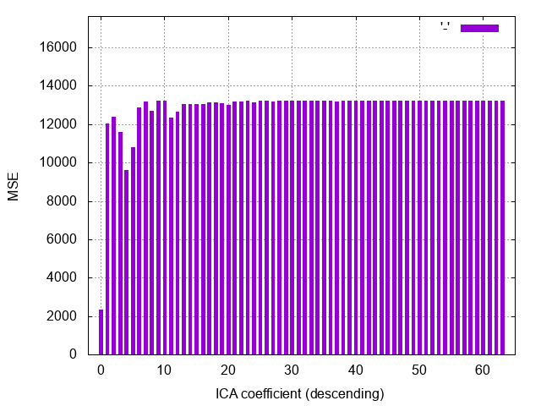
今回の進捗
#2 DCTの最小MSE
ICAでは 最小MSE：係数順位
そこまで関係なかった
DCTでは？
ex.BlockNumber_1012
順位一番高い
（０位）
DCT Coefficient
最小MSE
Basis number
Basis number
すべての小領域で
係数順位が一番高い基底 → 最小MSE
Notes:
係数順位順にMSEは ならばなかった．ＤＣＴは平均要素ありきの方式であるからと考えられる．

Slide 9
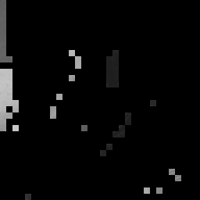

今回の進捗
#3 基底を一個も使わない
基底1個：基底0個の比較
MSE差：5以下
MSE差：10以下
基底を使っても，使わなくても
MSEはあまり変わらない
Notes:
係数順位順にMSEは ならばなかった．ＤＣＴは平均要素ありきの方式であるからと考えられる．

Slide 10
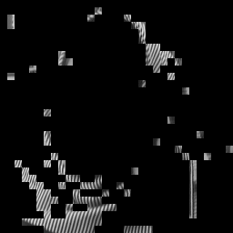
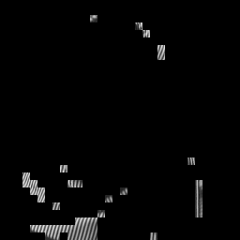

今回の進捗
#3 基底を一個も使わない
基底1個：基底0個の比較
MSE差：500以上
MSE差：1000以上
 | １個 | ０個
 | 343 | 1512
差が非常に大きい領域もある
Notes:
係数順位順にMSEは ならばなかった．ＤＣＴは平均要素ありきの方式であるからと考えられる．

Slide 11
今回の進捗
#3 基底を一個も使わない
使う必要がない領域
使わなければならない領域
MSE差：500以上
MSE差：5以下
MSE差：1000以上
ＤＣＴで十分な領域？
基底を複数個使ったら？
Notes:
係数順位順にMSEは ならばなかった．ＤＣＴは平均要素ありきの方式であるからと考えられる．

Slide 12

まとめ
#1 プログラムの見直し
ＩＣＡは，最小MSEと係数グラフはあまり関係ない
#2 ＤＣＴの最小MSE
ＤＣＴは，最小MSEと係数グラフは関係ある
#3 基底を1個も使わない
ＩＣＡ基底を使わなくてもよい領域
使わなければならない領域が分かった

Slide 13
今後の予定
最小MSEを閾値で分割
基底を複数個用いた場合のMSE等を比較
基底形状と小領域形状の関係性
... などを調査

Slide 14
